Slide 1




Slide 2

+a
“
1~5 장 추가자료

Slide 3

추가 자료 – 집합론 및 수학적 명제용어 정리
σ : 소문자 시그마는 표준편차를 나타내는 기호
Σ : 대문자 시그마는 아래첨자와 위첨자를 기입하여 합에 관한 기호로 사용
i : 아이. 허수단위. 제곱해서 -1이 되는 수
√ - 제곱근 또는 루트라고 읽습니다.
∫ - 인테그랄 : 적분기호
∬ - 중적분 기호로, 적분을 두번 하라는 것입니다.
∏ - 대문자 파이
∴ - 따라서 또는 그러므로
∵ - 왜냐하면
≒ - 약: 근사값을 쓸때 또는 양쪽 값이 거의 비슷할때 사용
dθ - 디쎄타 - 미분에서 사용되는 기호
≡ - 합동 또는 모듈로(mod)를 나타내는 기호=도형의 합동 기호
∈ - (왼쪽이 오른쪽의) 원소이다.
∋ - (오른쪽이 왼쪽의) 원소이다.
⊂ - (왼쪽이 오른쪽의) 부분집합이다. (오른쪽 집합이 왼쪽 집합을) 포함한다.
⊃ - (오른쪽이 왼쪽의) 부분집합이다. (오른쪽 집합이 왼쪽 집합을) 포함한다.
∪ - 합집합
∩ - 교집합
∀ - 임의의
∃ - 존재한다. exist.

Slide 4
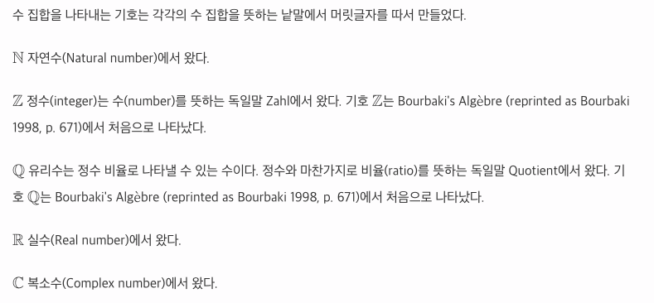
추가 자료 – 집합론 및 수학적 명제용어 정리

Slide 5
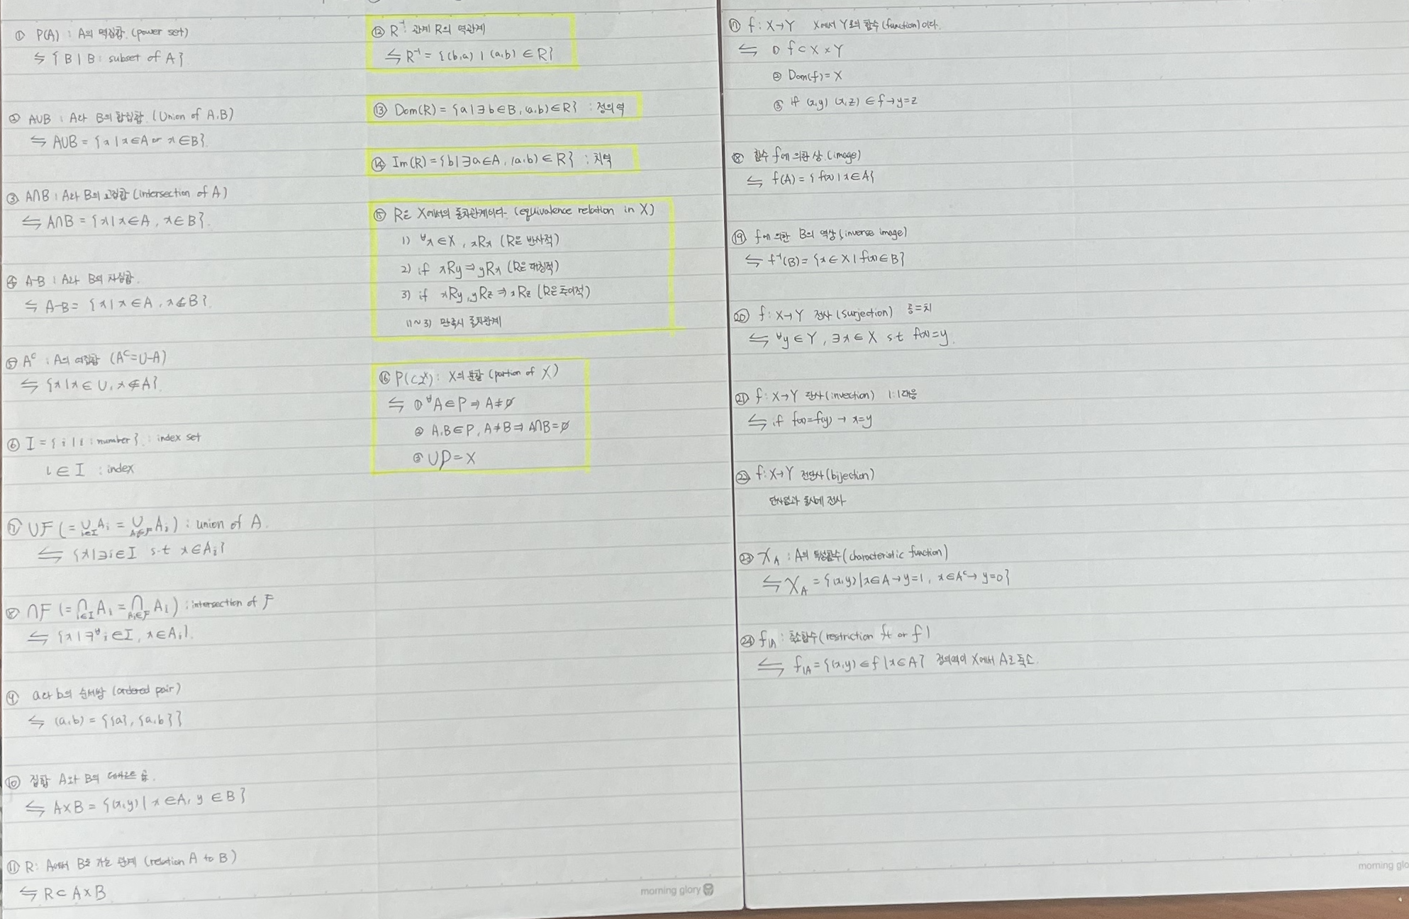
추가 자료 – 집합론 및 수학적 명제용어 정리

Slide 6
추가 자료 – 기하 추가자료(수학 (하))

Slide 7
추가 자료 – 수열
수열이란 :
일정한 규칙에 따라 한 줄로 배열된 수의 열. a₁, a₂, a₃,…, aₙ의 꼴로 배열한 것으로, ｛aₙ｝로 나타냄. 등차수열·등비수열·조화수열 등이 있음.
등차수열
등비수열

Slide 8
추가 자료 – 수열
계차수열
조화수열

